Slide 1
Художественная обработка ткани «Кукла-мотанка» «Радостея»
Педагог дополнительного образования
Герасимова Расима Рашидовна

Slide 2
Нам понадобится:
Ножницы
Нитки
Вата
Остатки ткани

Slide 3
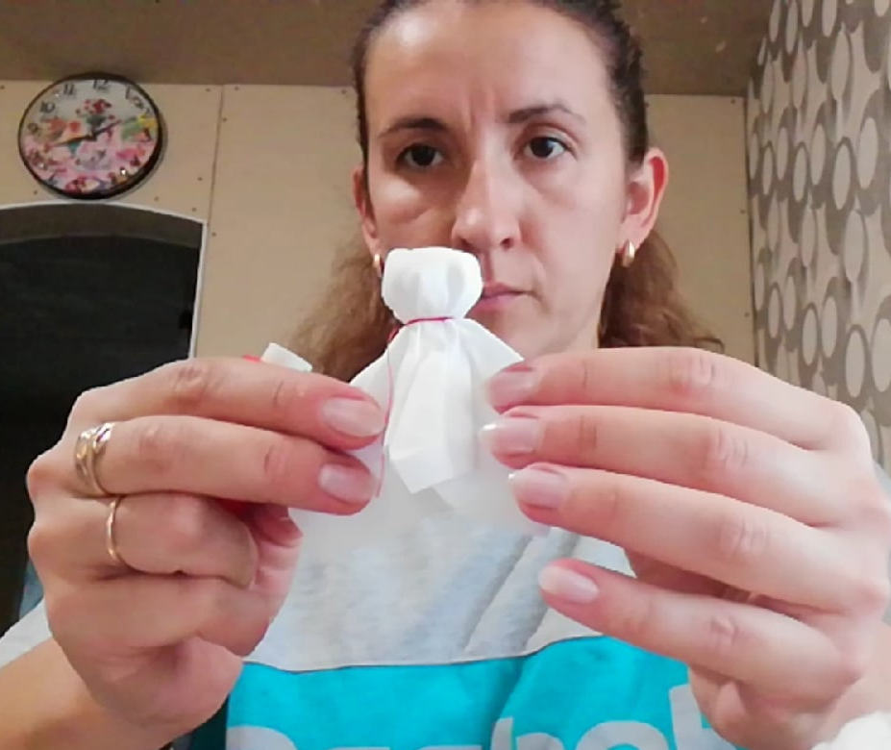
Шаг 1. Начнём с головы.

Slide 4
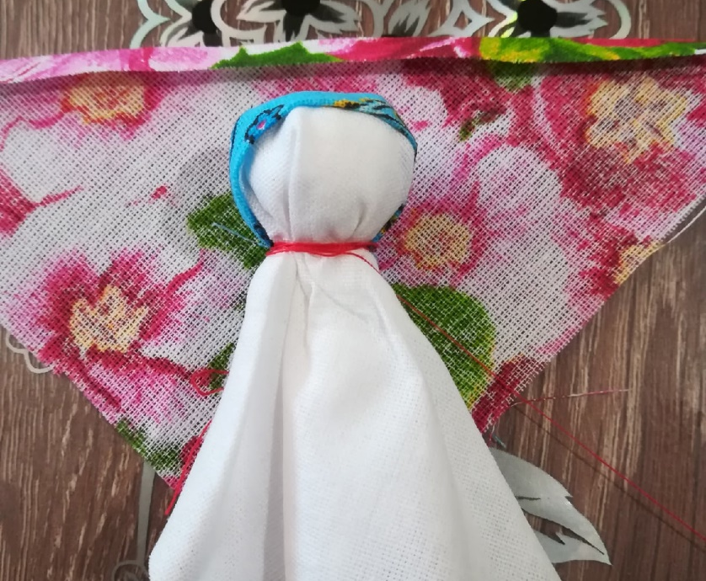
Шаг 2. Надеваем повойник и косынку.

Slide 5
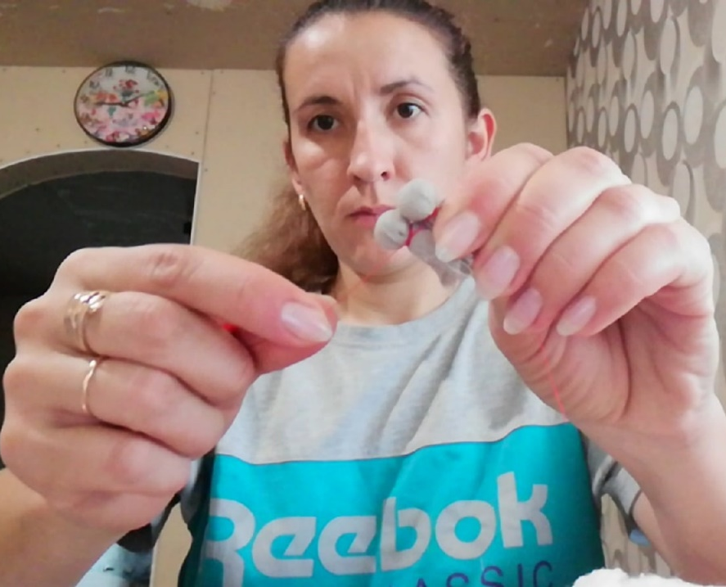
Шаг 3. Выполняем детали груди.

Slide 6
Шаг 4. Выполняем детали рук.

Slide 7
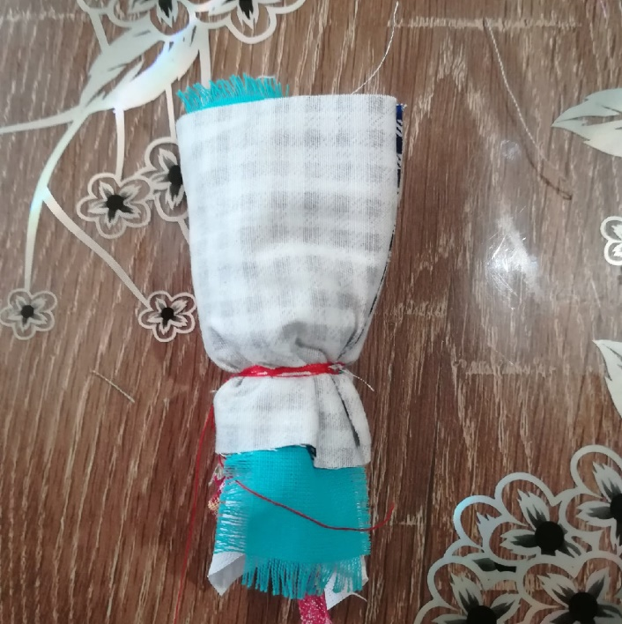
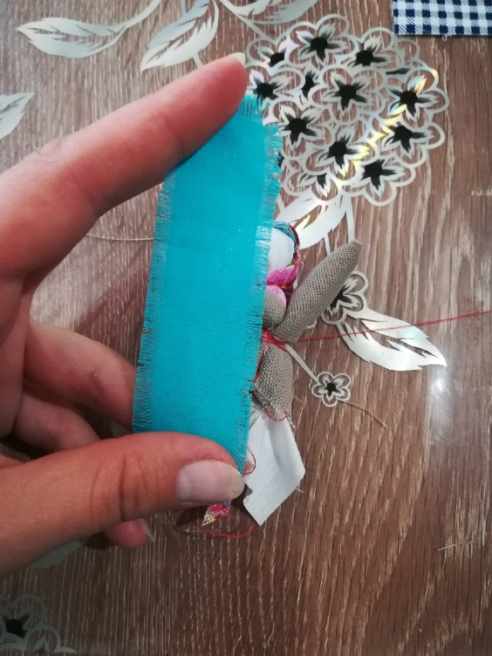
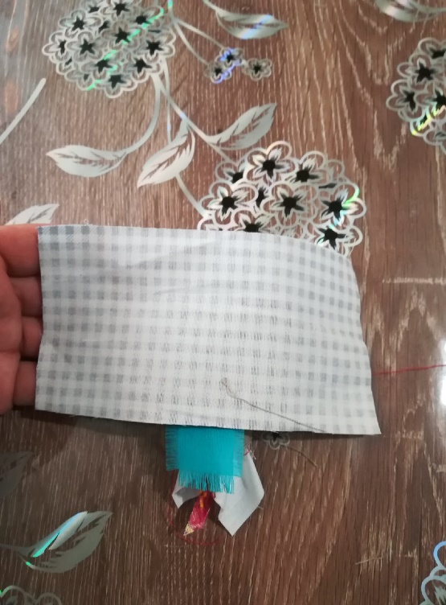
Шаг 5. Закрепление деталей рук, фартука, юбки.

Slide 8
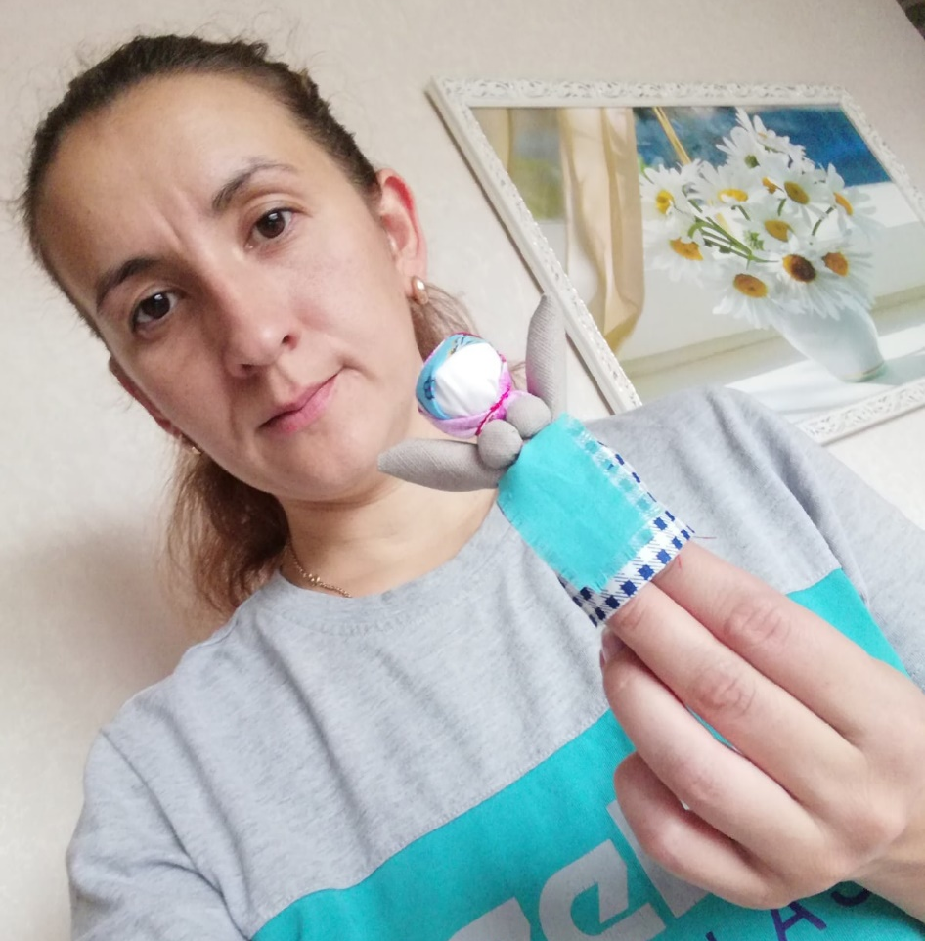
Шаг 6. Выворачиваем юбочку.

Slide 9
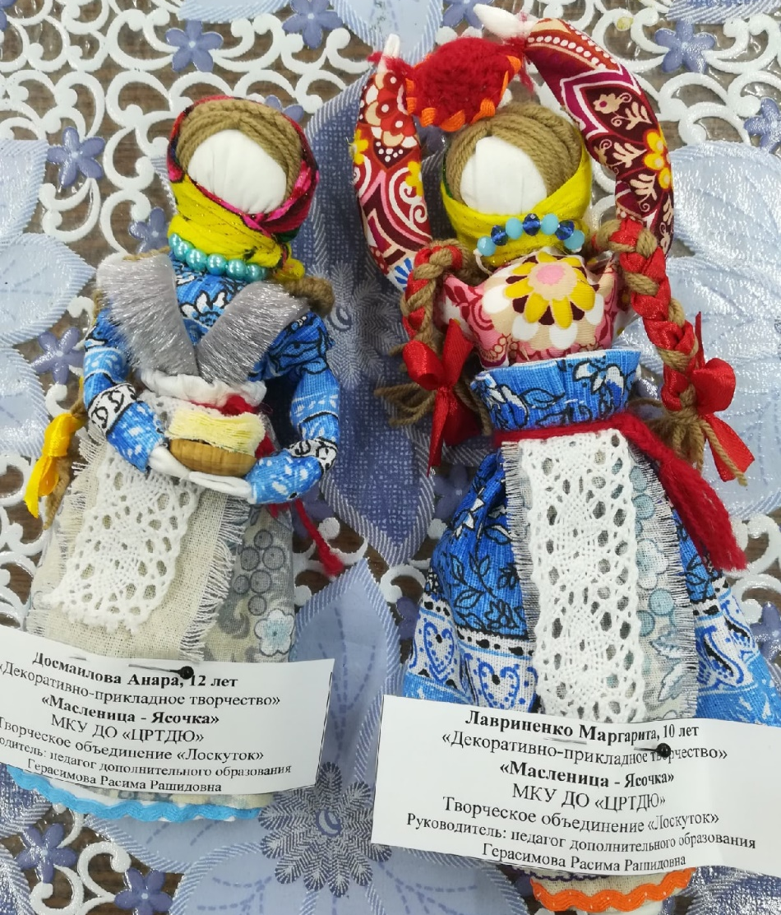
Куклы – мотанки выполненные обучающимися творческого объединения «Лоскуток»

